Slide 1
视频处理与广告—Premiere
授课教师：张桂芳
电子邮箱：zgf0109@126.com

Slide 2
视频处理，也可称为后期制作，通俗地说，就是剪辑修改视频内容，删除不需要的内容，添加各种特效，增加字幕和配音，最后以各种格式的文件输出。
常用视频制作软件
Premiere、After effects、爱剪辑、Edius、绘声绘影、大洋、索贝、剪映、快影等。

Slide 3
课程介绍
Premiere是由Adobe公司开发的影视编辑软件，是为设计领域的初学者和广大从事影视制作和影视后期设计工作的用户提供的一款优秀的学习软件。
本课程是一门概念性和实践性都很强的面向实际应用的课程，主要介绍的是premiere的基本操作方法及影视编辑技巧。通过本课程的学习，大家应当能够熟悉软件功能和影视后期设计思路，制作出精美作品。

Slide 4
教学目标
1.了解视频制作相关概念。 2.熟练应用 Premiere 。 3.了解相关多媒体制作软件的应用。 教材 参考资料 上机时间、地点：周六3、4节 网络楼208
考核方式

Slide 5
常用的影视编辑基础术语
素材：素材是制作节目的原始视频及音频资料，可以是音频、视频、静态图像或字幕等。
帧：当一些内容差别很小的静态画面以一定的速率在显示器上播放的时候，根据人的视觉暂留现象，人的眼睛会认为这些图像是连续的不间断的运动着。构成这种运动效果的每一幅静态画面称为一“帧”。帧是组成视频或动画的单个图像，是构成动画的最小单位。
帧速率：视频中每秒包含的帧数。物体在快速运动时，人眼对于时间上每一个点的物体状态会有短暂的保留现象。由于视觉暂留的时间非常短，为10⁻¹ 数量级，所以为了得到平滑连贯的运动画面，必须使画面的更新达到一定标准，即每秒钟所播放的画面要达到一定数量，这就是帧速率。

Slide 6
常用的影视编辑基础术语
采集：指从摄像机、录像机等视频源获取视频数据，然后通过IEEE1394接收和翻译视频数据，将视频信号保存到计算机硬盘中的过程。
源：指视频的原始媒体或来源。通常指便携式摄像机、录像带等。配音是音频的重要来源。
字幕：字幕可以是移动文字提示、标题、片头或文字标题。
画外音：对视频或影片的解说、讲解通常称为画外音，经常使用在新闻纪录片中。

Slide 7
常用的影视编辑基础术语
转场：是在一个场景结束到另一个场景开始之间出现的内容。通过添加转场，剪辑人员可以将单独的素材和谐融合成一部完整的影片。
流：是一种Internet视频传输技术，它允许视频文件在下载的同时播放。流通常被用于大的视频或音频文件。
Notes:
视频流是指视频数据的传输，例如，它能够被作为一个稳定的和连续的流通过网络处理。因为流动，客户机浏览器或插件能够在整个文件被传输完成前显示多媒体数据。

Slide 8
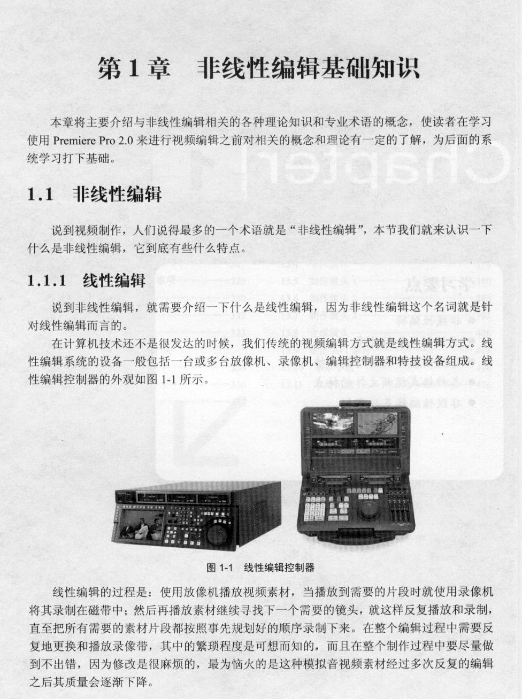
常用的影视编辑基础术语
线性编辑：是使用放像机播放视频素材，当播放到需要的片段时就用录像机将其录制到磁带中；然后再播放素材继续找下一个需要的镜头，如此反复播放和录制，直至把所有需要的素材片断都按事先规划好的顺序录制下来。

Slide 9
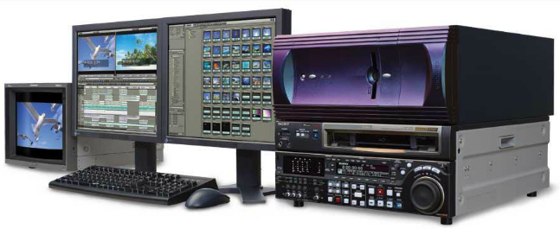
常用的影视编辑基础术语
非线性编辑：可以直接从计算机的硬盘中以文件的方式快速、准确的存取素材进行编辑。可以随意更改素材的长短、顺序，并可以方便地进行素材查找、定位、编辑、设置特技功能等。

Slide 10
常用的影视编辑基础术语
模拟信号：指非数字信号。大多数录像带使用的是模拟信号，而计算机则使用的是数字信号，用1和0处理信息。
时间码：时间码是指用数字的方法表示视频文件的一个点相对于整个视频或视频片段的位置。时间码可以用于做精确的视频编辑。
国际上采用SMPTE时间代码给每一帧视频图像编号。
SMPTE时码的表示方法：
小时（h）：分（m）：秒（s）：帧（f）
如 00:25:10:15
渲染：应用转场和其他效果之后，对每帧的图像进行重新优化的过程，可以在时间线上实时平滑预览，便于编辑，导出影片的时候速度也会快一些。
渲染的作用主要是能够保证使用者在编辑时更流畅，但是如果设备硬件设备配置较高，就不用渲染。

Slide 11
常用的影视编辑基础术语
制式：指传送电视信号所采用的技术标准。
制式 | 国家地区 | 帧速率（隔行扫描）
NTSC | 美国、加拿大、韩国、日本、墨西哥 | 29.97帧/秒
PAL | 中国、澳大利亚、欧洲大部分国家、南美洲国家 | 25帧/秒
SECAM | 法国以及部分非洲地区 | 25帧/秒

Slide 12
常用的影视编辑基础术语
节奏：一部好片子的形成大多数源于节奏。视频与音频紧密结合，使人们在观看某部片子的时候，不但有情感的波动，还要看出对这部片子整体有个感觉，这就是节奏的魅力，它是音频与视频的完美结合。节奏是在整体片子的感觉基础上而形成的，它也象征一部片子的完整性。

Slide 13
常用的影视编辑基础术语
宽高比：视频标准中的重要参数，可以用两个整数的比来表示，也可以用小数来表示，如4:3或1.33。
电影、SDTV（标准清晰度电视）和HDTV（高清晰度电视）有不同的宽高比，SDTV的宽高比是4:3或1.33；HDTV和扩展清晰度电视（EDtv）的宽高比是16:9或1.78；电影的宽高比从早期的1.333到宽银幕的2.77。由于输入图像的宽高比不同，便出现了在某一宽高比屏幕上显示不同宽高比图像的问题。
像素宽高比是指图像中一个像素的宽度和高度之比，帧宽高比则是指图像的一帧的宽度与高度之比。某些视频输出使用相同的宽高比，但使用不同的像素宽高比。

Slide 14
常用的影视编辑基础术语
标清、高清、超清
标清：480P以下（480电视线，逐行扫描）的分辨率，如：VCD机、老式DVD机、国内数字电视。
高清：720P或1080I（720P是一种在逐行扫描下达到1280×720的分辨率的显示格式；1080I是隔行扫描、画面分辨率是1920×1080的显示格式），各国规定不一致，而中国国家规定标准是720P为高清。
超清：1080P（1080电视线逐行扫描），关于高清的标准，国际上公认的有两条：视频垂直分辨率超过720p或1080p；视频宽纵比为16:9。如：上转高清DVD机、高清数码流播放器、卫星电视、蓝光DVD机、HD-DVD机。
注意：超清与高清并没有太大的相连关系，并不是标清的进阶版是高清，高清的进阶版是超清。所以有些人误认为比高清视频清晰的就是超清，这种是错误的，虽然超清的清晰度的确比一些高清视频要高，但是超清其实就是高清与标清的统称而已。简单来说，只有标清跟高清这两种画质。

Slide 15

常用的影视编辑基础术语

Slide 16



Slide 17
常见的视音频文件格式
AVI格式：微软公司推出的音频视频交错格式。
MOV格式：Apple公司开发的一种流式视频压缩格式，支持网络下载和数据流实时播放， 使用Quick Time播放。
MPEG格式：包括MPEG-1、 MPEG-2 和MPEG-4等算法，是一种压缩率很高的视音频有损压缩格式。
MP4格式：是一套用于音频、视频信息的压缩编码标准，由国际标准化组织（ISO）和国际电工委员会（IEC）下属的“动态图像专家组” 制定，是支持MPEG-4的标准的视音频文件。

Slide 18
常见的视音频文件格式
Filmstrip（电影胶片）格式：在Photoshop中直接把影片打印在胶片上的一种影像格式。
GIF动画格式：CompuServe公司创建的位图文件格式。该格式的图像最多只能支持256色，支持LZW压缩，占用磁盘空间小。可在一个文件中连续存储视频中的每一帧，支持以动画形式在网页上显示。

Slide 19
常见的视音频文件格式
BMP格式：由Microsoft公司开发的位图格式。几乎所有的常用图像软件都支持这种格式，该格式的图像支持1位、4位、8位、16位、24位和32位颜色，对图像大小无限制，并支持RLE压缩，因此应用广泛。
PNG格式：是一种采用无损压缩算法的位图格式，其设计目的是试图替代GIF和TIFF文件格式，同时增加一些GIF文件格式所不具备的特性。PNG使用从LZ77派生的无损数据压缩算法，一般应用于JAVA程序、网页或S60程序中，原因是它压缩比高，生成文件体积小。

Slide 20
常见的视音频文件格式
TGA序列：由Truevision公司开发的位图文件格式。支持大部分操作系统，支持32位颜色，对图像大小无限制，支持RLE压缩，广泛用于图像处理软件和静态视频编辑。
TIF序列格式：由Aldus开发的位图文件格式。支持大部分操作系统，支持24位颜色，对图像大小无限制，支持RLE、LZW、CCITT以及JPEG压缩。
FLC/FLI格式：在Autodesk公司出品的Animator、Animator Pro和3DStudio等动画制作软件中采用的彩色动画文件格式。FLI最初是基于320*200象素分辨率的动画文件格式。FLC在FLI的基础上进一步发展，它采用了更高的数据压缩技术，所以具有比FLI更高的压缩比，其分辨率也有了显著提高。

Slide 21
常见的视音频文件格式
JPEG格式：由JPEG图像专家小组针对图像文件存储空间的问题而JPEG建立的位图文件格式。支持24位颜色，对图像大小有限制，支持JPEG压缩，占用磁盘存储空间非常小。
WAV格式：Microsoft公司推出的Windows平台下的音频文件格式。直接保存对声音波形的采样数据，数据没有经过压缩，所以播放效果较好，但文件较大。
MP3格式：MP3技术起源于MPEG技术，是将WAV声音数据进行特殊的数据压缩后产生的一种声音文件格式。
AIF格式：一种交互文件格式。

Slide 22
制作视频的基本过程
确定主题设计和镜头分配
准备素材
导入素材，对画面进行粗略编辑
加入滤镜效果
加入转场效果
视频添加音乐
生成视频文件

Slide 23
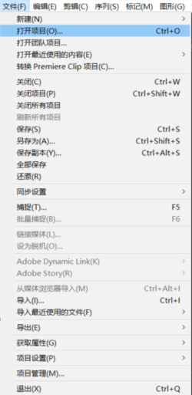
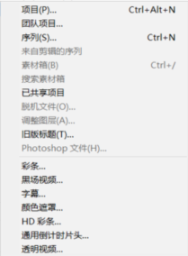
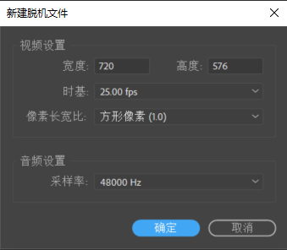
认识Premiere Pro CC 2018界面
文件菜单：主要用于打开或存储文件或项目等操作。
新建命令下的子菜单
新建“脱机文件”
文件菜单

Slide 24
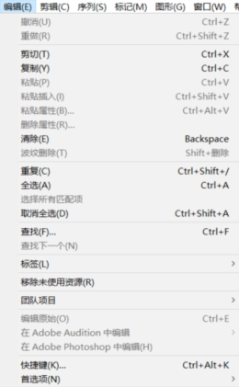
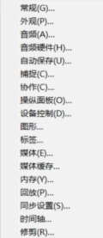
认识Premiere Pro CC 2018界面
编辑菜单：提供常用的编辑命令，例如恢复、重做、复制文件等操作。
参数子菜单
编辑菜单

Slide 25
认识Premiere Pro CC 2018界面
剪辑菜单：剪辑影片的大多数命令都在这个菜单中。
序列菜单：对序列的操作。
标记菜单：包含设置标记点的命令。

Slide 26
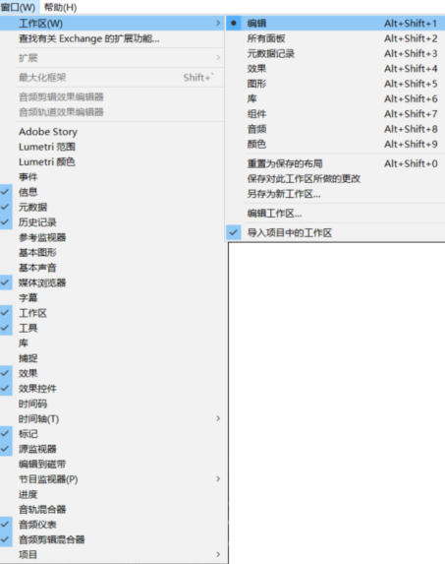
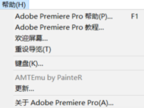
认识Premiere Pro CC 2018界面
窗口菜单：包括控制显示/关闭窗口和面板的命令。
帮助菜单：使用户阅读Premiere的使用帮助，还可以链接到Adobe的网站，寻求在线帮助等。
帮助菜单
窗口菜单

Slide 27
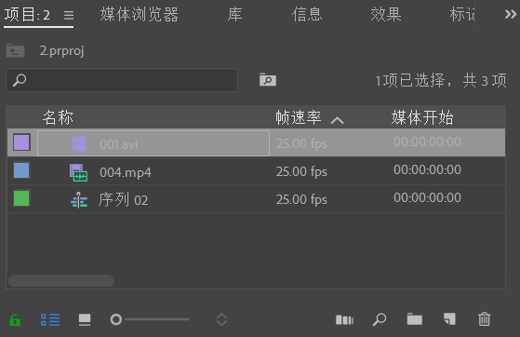
认识Premiere Pro CC 2018界面
项目面板：主要用于存放和管理供“时间线”面板编辑合成的原始素材。
项目窗口

Slide 28


认识Premiere Pro CC 2018界面
监视器窗口分为“源”窗口和“节目”窗口，所有编辑或未编辑的影片片段都在此显示效果。
监视器窗口

Slide 29
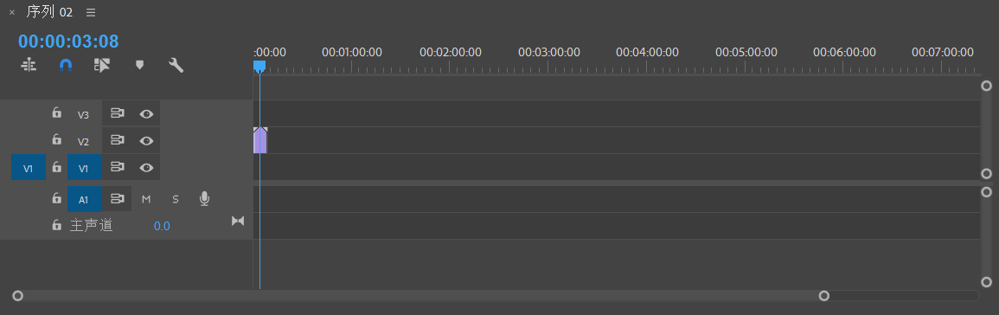
认识Premiere Pro CC 2018界面
时间线窗口：是非线性编辑器的核心窗口，在时间线窗口中，从左到右以电影播放时的次序显示所有该电影中的素材，视频、音频素材中的大部分编辑合成工作和特效制作都是在该窗口中完成的。
时间线窗口

Slide 30
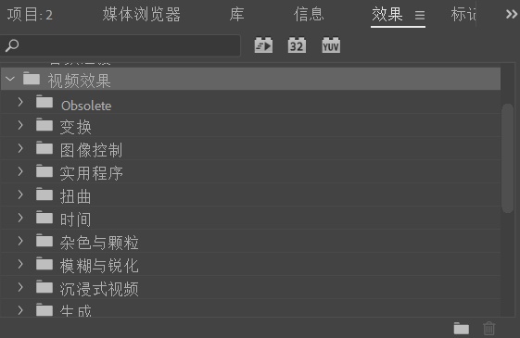
认识Premiere Pro CC 2018界面
效果面板
效果面板

Slide 31
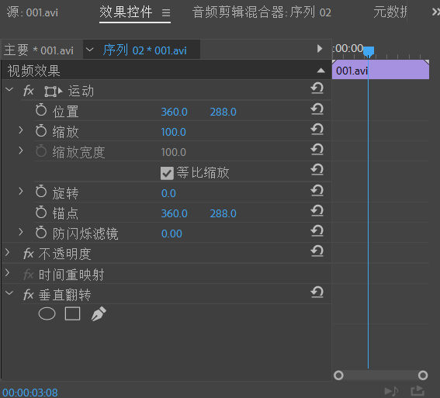

认识Premiere Pro CC 2018界面
工具栏面板
效果控制面板：显示了时间线窗口中选中的素材所采用的一系列特技效果，可以方便地对各种特技效果进行具体设置。
工具栏面板
效果控制面板

Slide 32
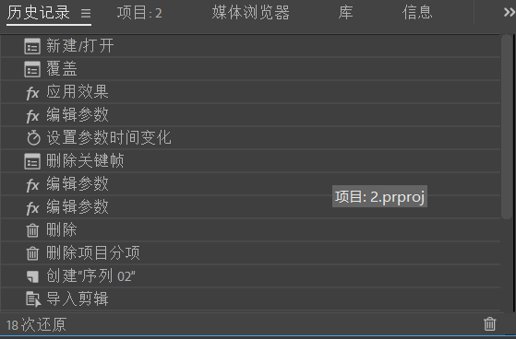
认识Premiere Pro CC 2018界面
调音台面板：可以方便地调节每个轨道声音的音量、均衡/摇摆等。
信息面板：显示了所选剪辑或过渡的一些信息。
历史记录面板：记录了从打开Premiere后的所有的操作命令。
历史记录面板

